Slide 1
Домашнее задание команды № 2

Slide 2
Приветствуем вас дорогие гости и члены жюри!!!

Slide 3
Мы хотим рассказать вам о Лампочках.

Slide 4
История Возникновения.
В 1809 году англичанин Деларю строит первую лампу накаливания (с платиновой спиралью)
11 июля 1874 года российский инженер Александр Николаевич Лодыгин получил патент за номером 1619 на нитевую лампу. В качестве нити накала он использовал угольный стержень, помещённый в вакуумированный сосуд.
В 1906 году Лодыгин продаёт патент на вольфрамовую нить компании General Electric. В том же 1906 г. в США он построил и пустил в ход завод по электрохимическому получению вольфрама, хрома, титана.
В 1910 году Вильям Дэвид Кулидж изобретает улучшенный метод производства вольфрамовой нити. Впоследствии вольфрамовая нить вытесняет все другие виды нитей.
Остающаяся проблема с быстрым испарением нити в вакууме была решена американским учёным Ирвингом Ленгмюром, который, работая с 1909 года в фирме «General Electric», придумал наполнять колбы ламп инертным газом, что существенно увеличило время жизни ламп.
Так и появилась первая современная лампочка.
Позже она совершенствовалась и поевились новые лампочки о которых мы вам щас и расскажем.

Slide 5
Классификация.
Лампочки подразделяются на:
Лампы накаливания.
Люминесцентные лампы.
Галогенные лампы.

Slide 6
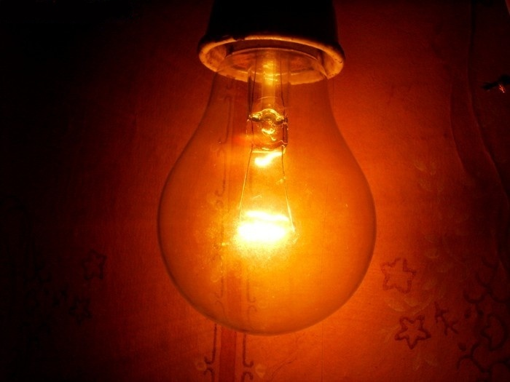
Лампа накаливания.

Slide 7
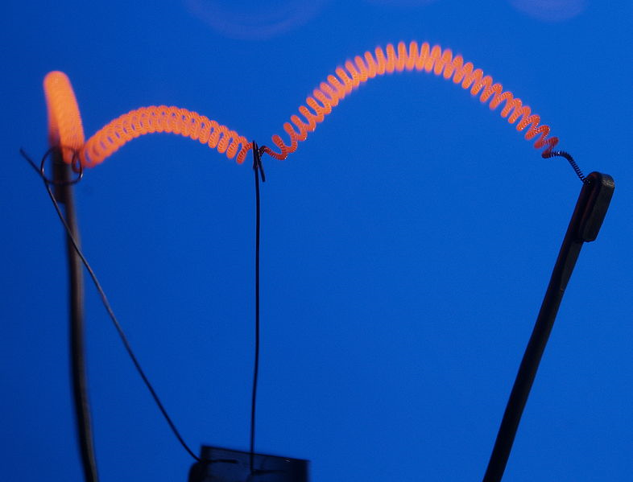
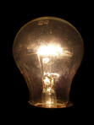
Принцип действия!
Принцип действия основан на преобразование электрической энергии, проходящей через вольфрамовую нить, в световую.
Из лампы выкачивают воздух и наполняют инертным газом.
Электрический ток проходит через тугоплавкую вольфрамовую нить тем самым нагревает её до нужных температур(2300-2900 градусов).

Slide 8
Достоинства.
налаженность в массовом производстве
малая стоимость
небольшие размеры
ненужность пускорегулирующей аппаратуры
быстрый выход на рабочий режим
невысокая чувствительность к сбоям в питании и скачкам напряжения
отсутствие токсичных компонентов и как следствие отсутствие необходимости в инфраструктуре по сбору и утилизации
возможность работы на любом роде тока
нечувствительность к полярности напряжения
возможность изготовления ламп на самое разное напряжение (от долей вольта до сотен вольт)
отсутствие мерцания и гудения при работе на переменном токе
непрерывный спектр излучения
приятный и привычный в быту спектр
устойчивость к электромагнитному импульсу
возможность использования регуляторов яркости
не боятся низкой температуры окружающей среды

Slide 9
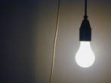
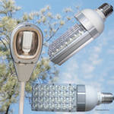
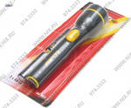
Применение.
Обычного назначения.
В транспорте.
В оптических приборах.
В сигнальных приборах.
В телекамуникациях.
И в многом другом.

Slide 10

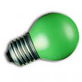
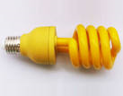
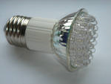
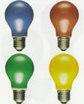
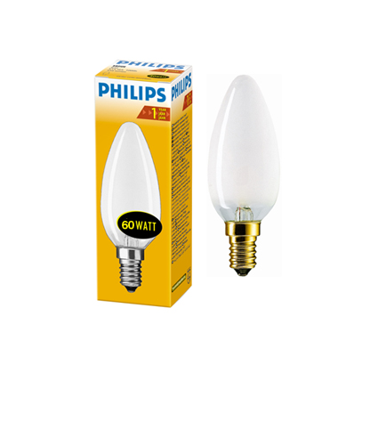
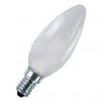
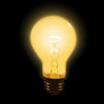
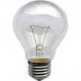
Ассортимент.

Slide 11
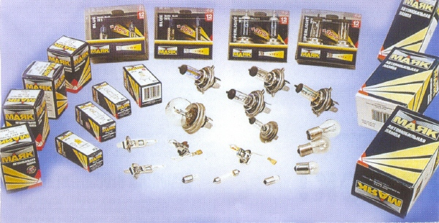
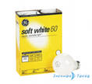
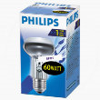
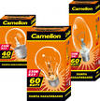
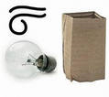
Упаковка.

Slide 12
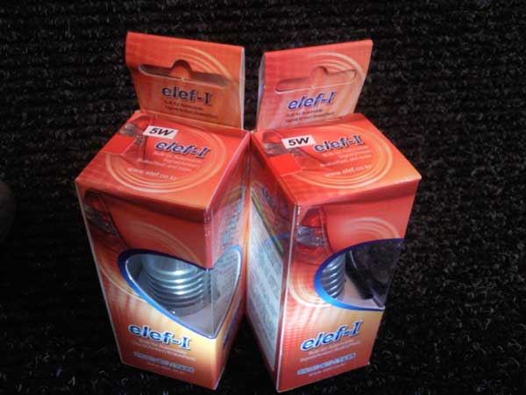

Slide 13
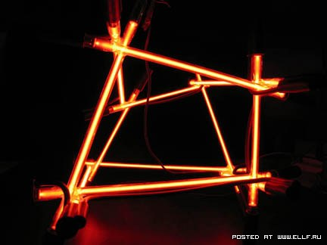

Slide 14
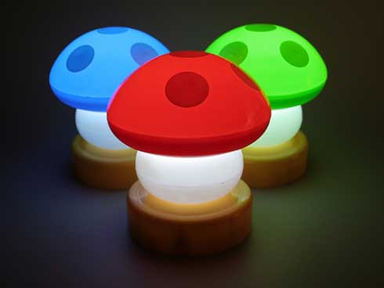

Slide 15
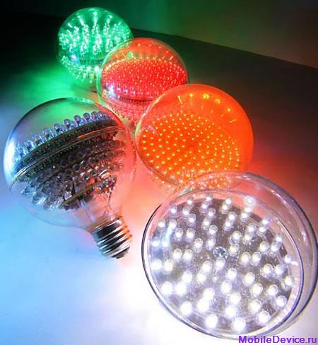

Slide 16
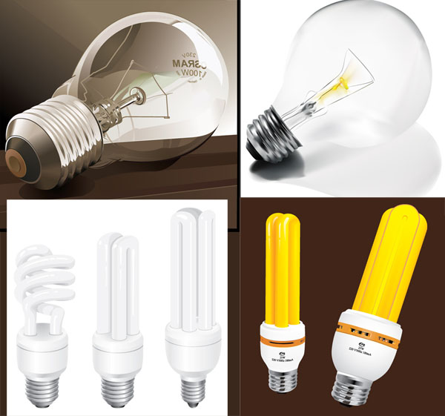

Slide 17
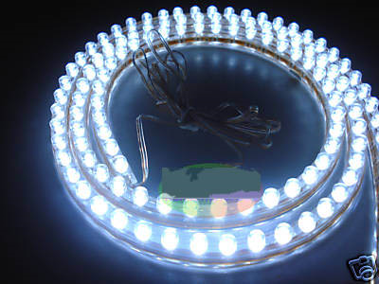

Slide 18
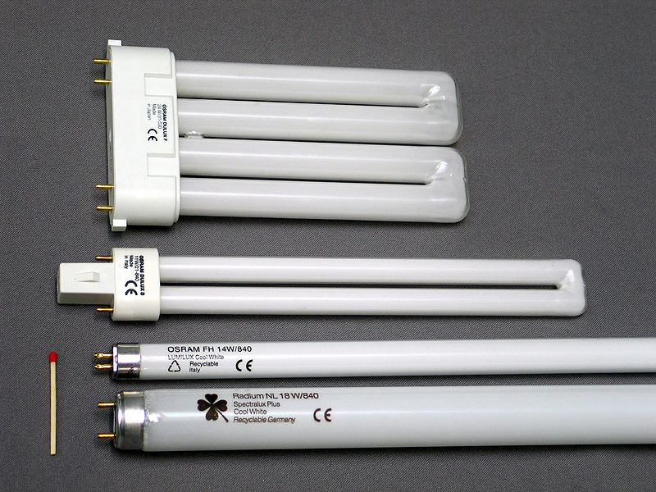
Люминесцентные лампы.

Slide 19
Принцип действия.
Свет в них излучается не раскаленной проволокой, а парами газа, светящимися при прохождение через них ЭЛ/разряда.

Slide 20
Достоинства.
Более высокий КПД
Высокая световая отдача
Большой срок службы(от 8000 до12000 часов)
Освещение близкое к дневному
Менее чувствительны к повышенным напряжениям
Низкая яркость поверхности
Низкая температура поверхности(до 50гр С)
Большая разновидность тонов и цветов света

Slide 21
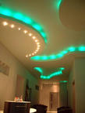
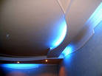
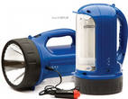

Применение.
Люминесцентные лампы нашли широкое применение в освещении общественных зданий: школ, больниц, офисов и т.д.
С появлением компактных люминесцентных ламп с электронными балластами, которые можно включать в патроны E27 и E14 вместо ламп накаливания, люминесцентные лампы завоёвывают популярность и в быту.
Люминесцентные лампы наиболее целесообразно применять для общего освещения, прежде всего помещений большой площади.

Slide 22
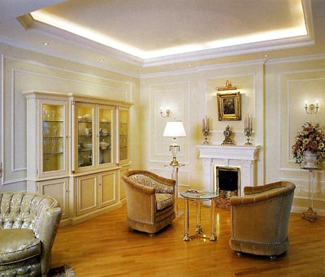

Slide 23
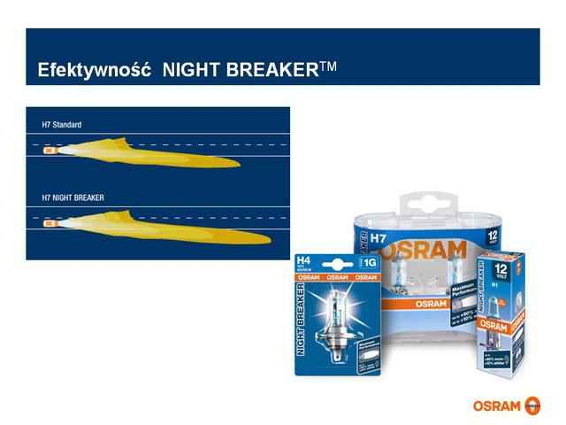
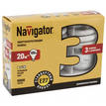
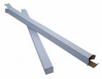
Упаковка.

Slide 24
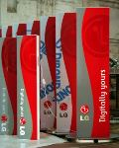


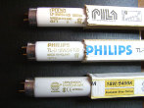

Slide 25
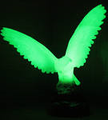

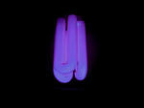

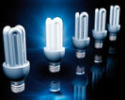
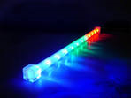

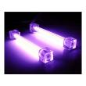
Ассортимент.

Slide 26
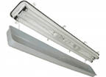
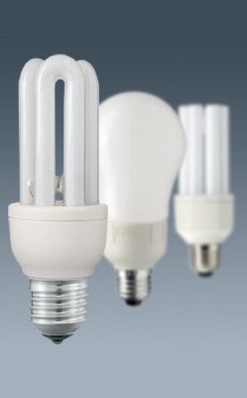

Slide 27
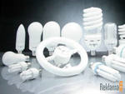
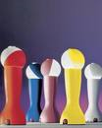
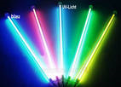
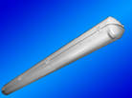

Slide 28
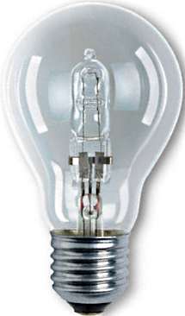
Галогенные лампы.

Slide 29
Принцип действия.
Электрический ток, проходя через тело накала (обычно - вольфрамовую спираль), нагревает его до высокой температуры.
Нагреваясь, тело накала начинает светиться.
В галогенной лампе окружающий тело накала иод (совместно с остаточным кислородом) вступает в химическое соединение с испарившимися атомами вольфрама, препятствуя осаждению последних на колбе. Этот процесс является обратимым — при высоких температурах вблизи тела накала соединение распадается на составляющие вещества. Атомы вольфрама высвобождаются таким образом либо на самой спирали, либо вблизи неё. В результате атомы вольфрама возвращаются на тело накала, что позволяет повысить рабочую температуру спирали (для получения более яркого света), продлить срок службы лампы, а также уменьшить габариты по сравнению с обычными лампами накаливания той же мощности.

Slide 30
Достоинства.
Высокая светоотдача(20Вт=60Вт)
Низменно яркий свет в течение всего срока службы
Красивый, сочный свет
Срок службы (2000-4000часов)
Меньшие размеры
Менее чувствительны к перепадам температур
Менее чувствительны к перепадам Эл/тока
Не слепящая яркость
Более прочная колба
Выгодна по сравнению с другими лампами по КПД

Slide 31
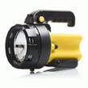
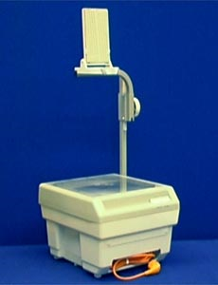
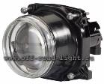


Применение.
Везде где и лампы накаливания.
И в многом другом

Slide 32


Slide 33





Ассортимент.

Slide 34


Slide 35


Slide 36


Slide 37


Slide 38


Slide 39
Рекомендации.
При выборе ламп нужно смотреть что вам нужно: Для больших помещений?, Цена?, Срок службы?, Яркость?, Тон света?...
Мы рекомендуем лампы галогенные: они не дорогие, Большой срок службы, Яркие, легки в обращение и подключении, не так вредны как другие лампы, Экономичны 20 Вт =60 Вт.
Но если вас интересуют лампы для больших помещений то лучше выбрать люминесцентные: они долговечны и создают хорошее, дневное освещение в офисах, кабинетах и других больших помещениях.

Slide 40
Удачных вам покупок!
Спасибо за внимание!

